Slide 1



Notes:
Skyfie 1: (Nota aan onderwyser: In die eerste deel van die les behels onderrig. In die tweede deel van die les sal leerders toegang tot 'n rekenaar moet hê om die nodige navorsing te doen. As hulle nie toegang tot 'n rekenaar het nie, moet u hulle aanlyn deur die stappe neem. Vergewis u dus VOORAF van die van die inhoud. Die les sal redelik vinnig moet verloop om al die inhoud te dek. Bestuur die tyd deur leerders aan te moedig om addisionele navorsing by die huis te doen.)
Welkom by die begin van hierdie lesreeks oor loopbane en loopbaankeuses. Dit is opwindend en vreesaanjaend om te dink dat dit jou laaste jaar op skool is en dat jy keuses oor jou toekoms gaan moet begin maak. Hierdie tyd volgende jaar is jy klaar met skool. Wat ook al jy vir die toekoms besluit, dit sal anders wees as dít waaraan jy gewoond is. Dit is prakties en sielkundig belangrik om vir hierdie verandering voor te berei. Hierdie onderwerp sal jou voorberei om keuses te maak oor die rigting wat jy volgende jaar wil inslaan.
Ons leef in 'n tyd leef waar die jeugwerkloosheidsyfer in Suid-Afrika van die hoogstes ter wêreld is. Daarom is dit só belangrik om ingeligte besluite te neem. Ek wil dit duidelik stel: as dit jou droom is om volgende jaar te studeer, KAN jy. Moenie toelaat dat bekommernisse oor finansies jou drome ontspoor voordat jy ten volle ingelig is nie.
As jy van plan is om werk te kry, is dit moontlik om werk te kry as jy nou reeds begin beplan. Kom ons bly positief, en kyk wat ons kan doen om te verseker dat jy volgende jaar hierdie tyd presies is waar jy wil wees.
Voordat ons begin, draai na iemand in jou groep en sê vir hulle watter loopbaan jy wou volg toe jy 6 jaar oud was en hoe dit oor die jare verander het. (1 min)
Miskien het sommige van julle gesê dat julle 'n superheld of brandweerman wou word en nou weet jy nie meer wat jy wil doen nie. Dalk wil jy iets heeltemal anders doen soos om 'n musikant te word. Dit is heeltemal normaal dat hierdie drome verander het. Deur die jare het jy geleer wat vir jou lekker is en wat jou lewendig laat voel. Dit beïnvloed jou keuse van beroep vir die toekoms.
Dit bring ons by vandag se les. Jy is nou op daardie punt van jou lewe waar jy nie meer net aan die toekoms kan “dink” nie, maar nou daadwerklik 'n paar besluite moet neem. 'n Besluit kan gedefinieer word as: "die oortuiging / keuse wat jy maak nadat jy verskillende opsies oorweeg het." Sodra jy 'n besluit geneem het, moet jy jou daartoe verbind. (Om jou tot iets te verbind beteken om dit vir seker te doen of hard te werk om iets te bereik – d.w.s. jy kan nie net kies om op te gee nie.)

Slide 2

So, wat is jou opsies vir volgende jaar?
Notes:
Skyfie 2: So, wat is jou opsies vir volgende jaar?
Jy kan jou opsies in die volgende kategorieë verdeel:
Studeer
Werk
Gapingssjaar (Gap-Jaar)
Onseker
Kom ons neem 'n oomblik om die nuutste tendens van die "GAP-JAAR" (gapingsjaar) aan te spreek. Baie leerders kies om 'n jaar “af” te neem voordat hulle hul planne vir die toekoms nastreef. Daar is 'n paar gevare rondom hierdie keuse waarvan jy bewus moet wees.
Aan die een kant, kan hierdie jaar nuttig wees as jy van plan is om vir tersiêre fooie te spaar of jou tyd te gebruik om ervaring op te doen of vaardighede te ontwikkel in die veld waarin jy belangstel. In hierdie geval sal dit steeds beter wees om jou NNT (Nasionale Normtoets) te skryf terwyl jy in matriek is, aangesien dit vir DRIE jaar geldig bly. As jy kies om jou NNT in jou gapingsjaar te skryf, sal jy teen leerders meeding wat onlangse kennis van kursusinhoud dra. Die NNT word deur 'n onafhanklike liggaam behartig om 'n akkurate standaard van punte in vakke soos Wiskunde en Engels te bepaal. Hierdie punte word deur universiteite gebruik om jou aansoek om toelating te verwerk.
Nog 'n bekommernis is dat sommige leerders wat ’n gapingsjaar neem, vasgevang raak in 'n werk wat hulle nie oorspronklik wou hê nie, en dan uiteindelik nooit gaan studeer nie. Ander gaan weer op 'n lang vakansie, geniet hul vrye tyd en kom dan nooit by studeer uit nie. Wees versigtig! Die gapingsjaar werk nie vir almal nie! Hoe jy ook al daarna kyk, dit voel dikwels of jy 'n jaar verloor het.
Jy kan dus sien dat dit dalk nie vir jou die beste keuse is om 'n jaar af te neem nie. Miskien voel jy nou gestres omdat jy nie weet waar jy die geld sal kry om te studeer nie. Kom ons haal diep asem ... Ons gaan kyk na die opsies wat vir jou beskikbaar is, en in die volgende paar lesse sal jy hopelik agterkom wat die regte besluit vir jou sal wees.

Slide 3


Wanneer maak aansoeke oop?
Toelatings-vereistes vir my kursus?
Waar sal ek bly?
Hoe sal jy daagliks by die werk kom?
Waar om te stud-eer?
Die koste van fooie?
Watter vaardig-hede het jy om te bied?
Waar kan jy navor-sing doen om werk te kry?
Watter werk is beskik-baar?
Weet jy hoe om ‘n CV te skryf?
STUDEER???
WERK???
Notes:
Skyfie 3: Soms is die beste stap vorentoe om verskillende opsies te oorweeg. Moet ek studeer of moet ek na skool werk?
Kom ons delf bietjie in hierdie TWEE opsies. Jy het 5 minute om Aktiwiteit 1 (Les 1 – Werkkaart) te voltooi. Onthou om daaraan te dink as jou "droom". As jou droom vir volgende jaar 'n moontlikheid was, wat sou jy doen?
Sou jy kies om te studeer, is daar 'n paar vrae wat jy jouself moet afvra:
Watter kursus wil ek studeer?
Waar gaan ek studeer?
Waar sal ek bly?
Wat sal die koste van die kursus wees?
Wat is die toelatingsvereistes vir hierdie kursus?
Wanneer maak aansoeke oop?
Sou jy kies om ná skool te werk is daar 'n paar vrae wat jy jouself sal moet afvra:
Watter poste is beskikbaar vir leerders met slegs 'n matrieksertifikaat?
Watter vaardighede / werkservaring het ek om te bied?
Hoe gaan ek elke dag by die werk kom?
Weet ek hoe om 'n CV op te stel en vir 'n werk aansoek te doen?
Waar kan ek na beskikbare poste soek?
Ons gaan kortliks na 'n universiteitswebwerf kyk om te sien waar jy belangrike inligting kan bekom. Dit is slegs 'n voorbeeld van een universiteit. Terwyl ons deur hierdie skyfies werk, maak aantekeninge op jou werkkaart in die verskillende kategorieë. Voltooi Aktiwiteit 1 (Les 1 – Werkkaart).

Slide 4
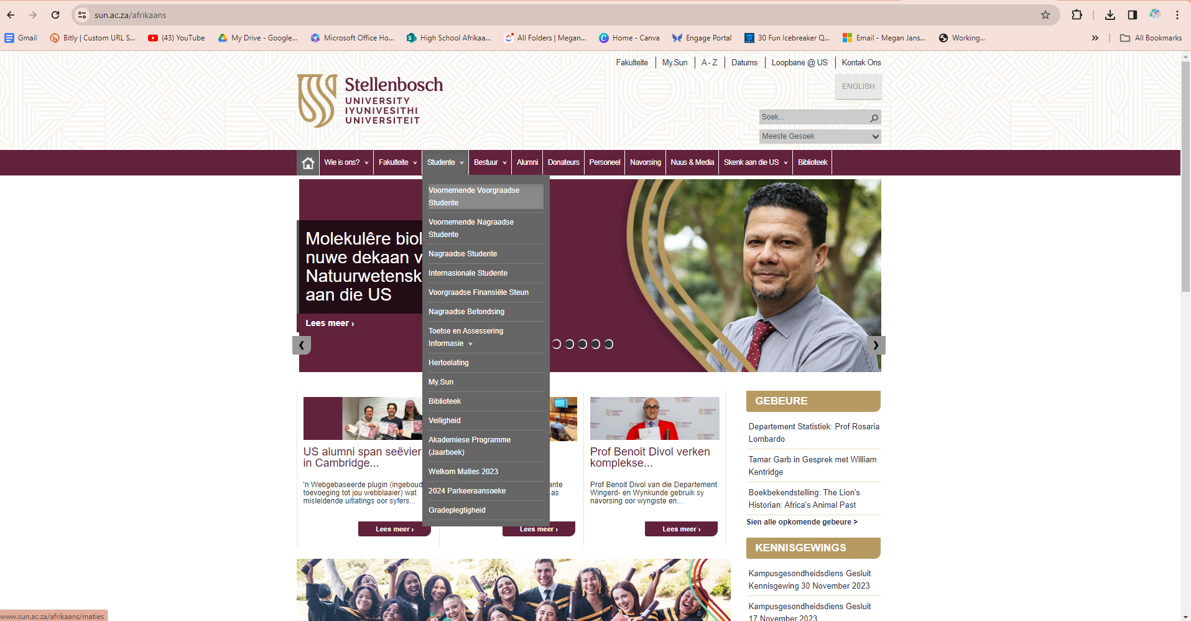
Notes:
Skyfie 4: (Nota aan onderwyser: Dit word aanbeveel om as 'n klas saam deur die webwerf te navigeer. Daar sal dan van die leerders verwag word om TWEE ander tersiêre instellings vir huiswerk na te vors.)
Ons gaan begin deur te kyk na 'n universiteit in die Wes-Kaap. Hierdie afdeling vorm 'n basiese riglyn wat op enige universiteit / kollege webwerf gevolg kan word.
Soos jy kan sien, is hierdie die Universiteit van Stellenbosch se webwerf. Wanneer jy inligting soek, sal jy op die tuisblad moet begin en deur die verskillende relevante afdelings van inligting moet werk. Jy sal hierdie inligting vind deur op die oortjie "voornemende voorgraadse studente" te klik.
(Nota aan onderwyser: Die skermgrepe in hierdie skyfie kan gevind word by http://www.sun.ac.za/English
As gevolg van die veranderende aard van webwerwe lyk die skermgrepe dalk nie meer dieselfde as op die werbwerf nie. Hierdie skermgrepe is slegs 'n aanduiding van hoe die aansoekproses sal werk.)

Slide 5
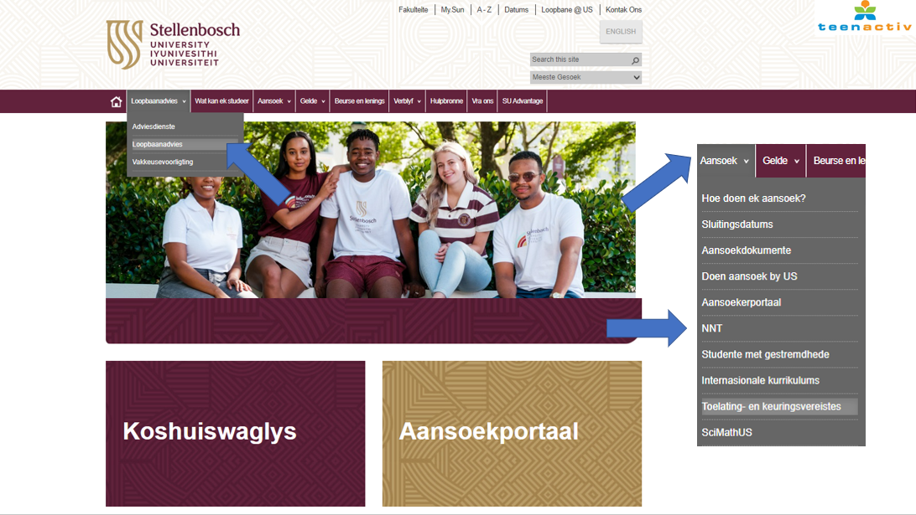
Notes:
Skyfie 5: Hierdie blad bied raad aan leerders wat dit oorweeg om in die toekoms te studeer. Daar is selfs raad oor vakkeuses in graad 9 met betrekking tot loopbane wat jy oorweeg, asook datums van die verskillende opedae wat jy kan bywoon.
As 'n nuwe universiteitstudent sonder 'n tersiêre kwalifikasie, sal daar na jou verwys word as 'n "voorgraadse" student. Deur op hierdie oortjie te klik, sal jy al die inligting bekom wat jy nodig het om vir die volgende jaar aansoek te doen. Elke universiteit het hul eie toelatingsvereistes vir die verskillende kursusse wat hulle aanbied. As matriekleerder sal jy aan hierdie vereistes moet voldoen om vir hierdie instelling oorweeg te word.
Neem 'n paar minute om deur die verskillende oortjies (TABS) aan die bokant van die bladsy te blaai en Aktiwiteit 2 (Les 1 – Werkkaart) te voltooi. Jy sal 5 minute hê om hierdie aktiwiteit te voltooi.
Kom ons kyk na van die vereistes van die Universiteit van Stellenbosch.

Slide 6
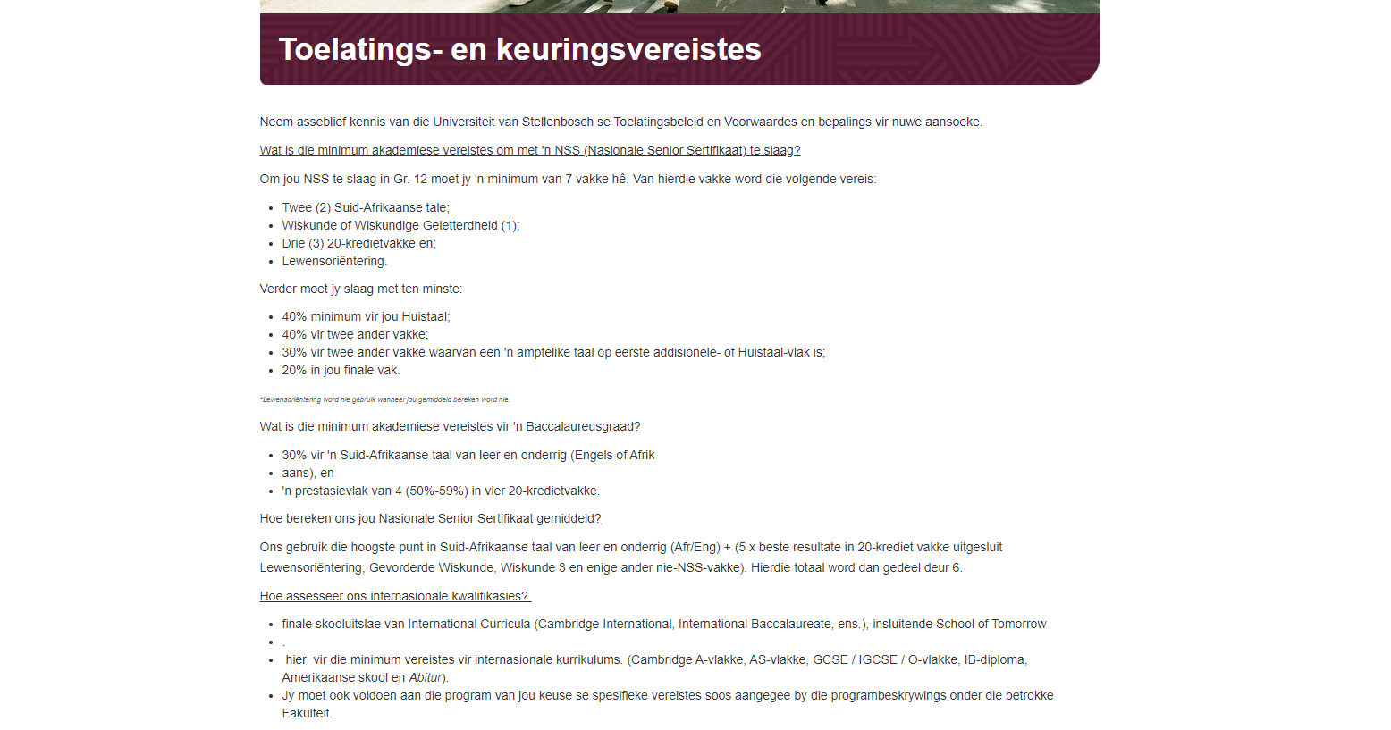
Notes:
Skyfie 6: Jy benodig 'n NSS (Nasionale Senior Sertifikaat) en 'n gemiddeld van meer as 50% in VIER vakke, Lewensoriëntering uitgesluit, om 'n Baccalaureus Graad-slaag te behaal. 'n Baccalaureus Graad-slaag sal jou toelaat om aansoek te doen om aan 'n universiteit te studeer.
Ons het vroeër genoem dat universiteite vereis dat leerders die NNT skryf. Kan jy onthou wat dit beteken? (Gee die klas die geleentheid om te reageer.)
Die NNT (Nasionale Normtoets) word deur 'n onafhanklike liggaam behartig om 'n akkurate standaard van punte in vakke soos Wiskunde en Engels te bepaal. Hierdie punte word deur universiteite gebruik om jou aansoek om toelating te verwerk.

Slide 7
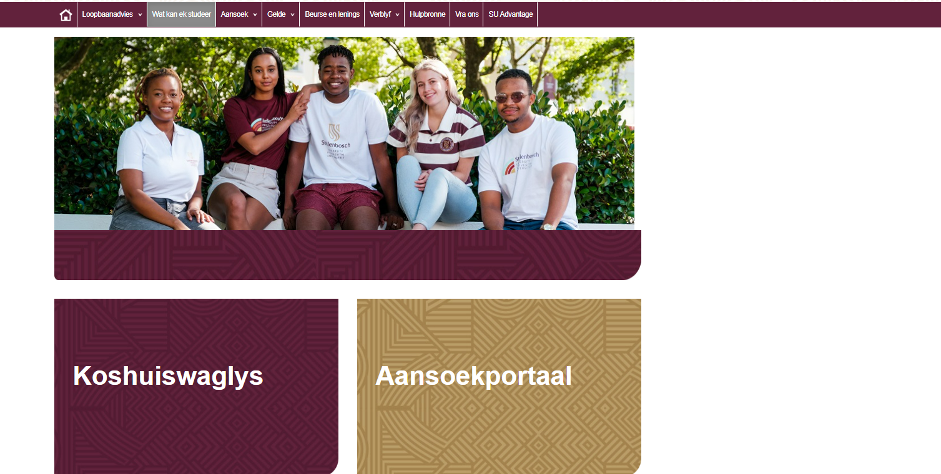
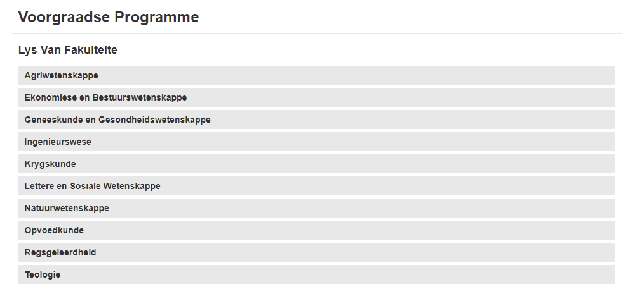
Notes:
Skyfie 7: Wanneer jy 'n kursus kies wat jy wil studeer, sal dit onder 'n spesifieke fakulteit val. Jy voldoen dalk aan die toelatingsvereistes om op universiteitsvlak te studeer, maar die fakulteit kan spesifieke vereistes hê waaraan jy moet voldoen. Wanneer jy aansoek doen, moet jy seker maak dat jy die omvang van die vereistes vir jou kursus nagevors het.
http://www.sun.ac.za/english/maties/_layouts/15/WopiFrame.aspx?sourcedoc=%7bADE90EFB-F0E8-45E9-B117-A358AC4694CB%7d&file=2020%20Minimumvereistesboekie_Eng.pdf&action=default
(Onderwysersnota: Indien bogenoemde skakel opgedateer word of nie meer werk nie, kan dit as volg bekom word: http://www.sun.ac.za/english/ → Voornemende Voorgraadse Studente → Aansoek → Toelating- en keuringsvereistes → Klik hier om die minimum toelatingsvereistes vir die 2024-inname af te laai.)
Volg die skakel hierbo en voltooi dan die vrae in Aktiwiteit 3 (Les 1 – Werkkaart).
Die vrae is soos volg:
Onder watter fakulteit val 'n BCom Bestuurswetenskappe-graad?
Watter vakke moet jy in matriek hê indien jy BCom Aktuariële Wetenskap wil studeer?
Kyk vlugtig na al die kursusse. Watter kursus blyk die moeilikste toelatingsvereistes te hê?
Vir watter kursusse kwalifiseer jy om aansoek te doen op grond van jou huidige vakke en jou
punte aan die einde van graad 11?
Hoe kan jy hierdie jaar daardie punte verbeter indien jy nie aan die vereistes vir jou gekose kursus voldoen nie?

Slide 8
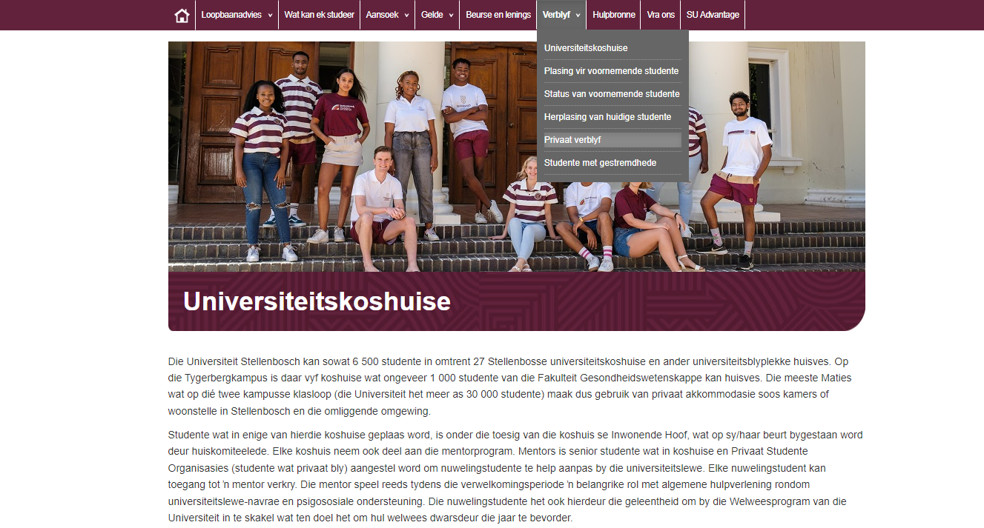
Notes:
Skyfie 8: Dit is belangrik om te oorweeg waar jy sal bly en hoe jy daar sal kom as jy besluit om te studeer.
Universiteite het verblyf in die vorm van koshuise en bied ook advies rondom privaat akkommodasie naby die universiteit. Jy moet meer as een opsie oorweeg aangesien nie alle leerders in koshuise geplaas kan word nie. Indien jy kies uit die huis te studeer moet jy reëlings vir vervoer tref.
As jy besluit om uit die huis te studeer, watter alternatiewe vervoerreëlings moet/kan getref word? Bespreek kortliks in julle groepe. (2 min)

Slide 9
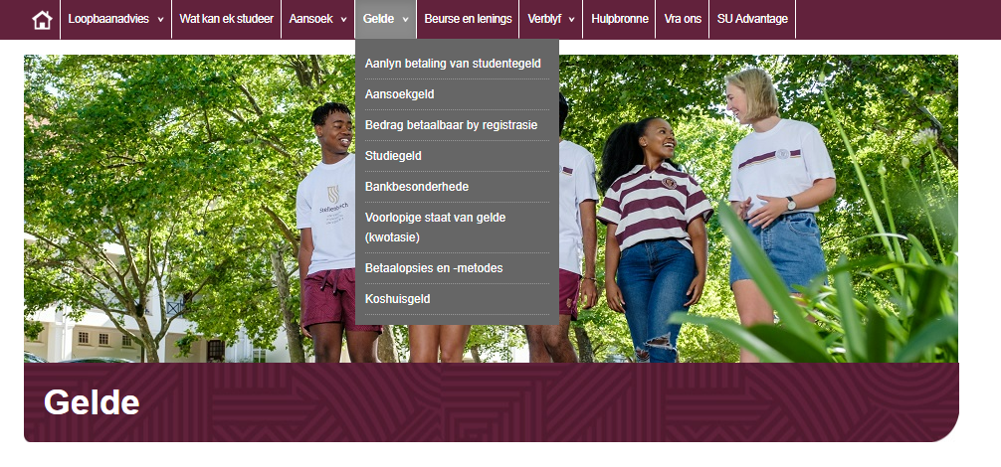
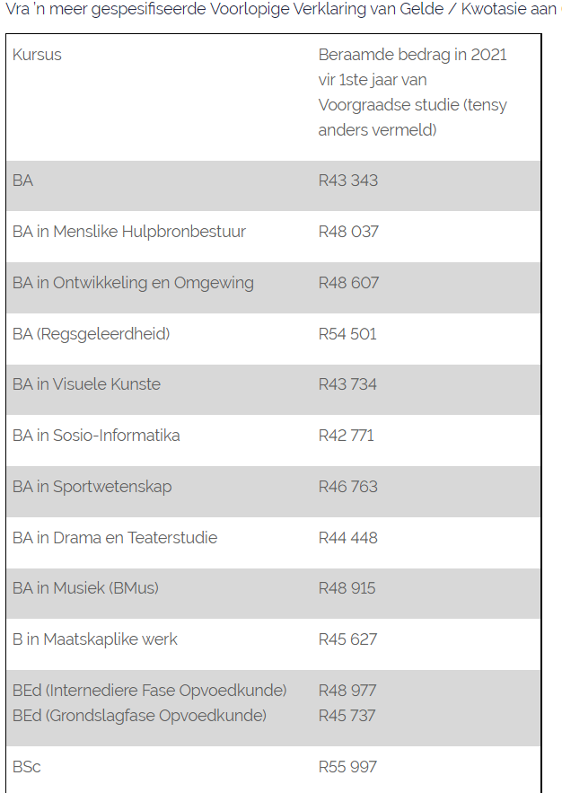
Notes:
Skyfie 9: Die koste van 'n kursus is gewoonlik die deel wat leerders heeltemal oorweldig. As ons na hierdie skyfies kyk, kan ons byvoorbeeld sien dat die gemiddelde jaarlikse fooie vir 'n kursus soos BA (Regte) R54 501 in 2021 was. Dit sluit nie handboeke of skryfbehoeftes in nie. Verder sal sowat R15 000 met registrasie betaalbaar wees. Daar is verskeie opsies vir befondsing van studies. Kom ons kyk na 'n paar opsies:
Ouers betaal vir die studiefooie.
Studentelenings van 'n instelling soos FNB / ABSA wat vereis dat jy die geld terugbetaal wanneer jy gekwalifiseerd is en 'n werk het. In hierdie geval sal jy iemand nodig hê wat bereid is om vir die maandelikse versekering en rente op die lening te betaal.
’n Beurslening (byvoorbeeld US- of NSFAS-beurslenings) is geld wat jy ná afloop van jou studies (hetsy deur voltooiing of staking daarvan) moet terugbetaal.
ŉ Beurs verwys na geld wat jy nie hoef terug te betaal nie.
Volg die skakel op die webwerf vir beurse en lenings, en kyk of jy 'n beurs kan kry vir die kursus waarin jy belangstel. Neem kennis van die sluitingsdatum. (Laat leerders 'n paar minute toe om deur te blaai. Vra hulle om weer tuis verder te soek aangesien die klastyd beperk is.)

Slide 10
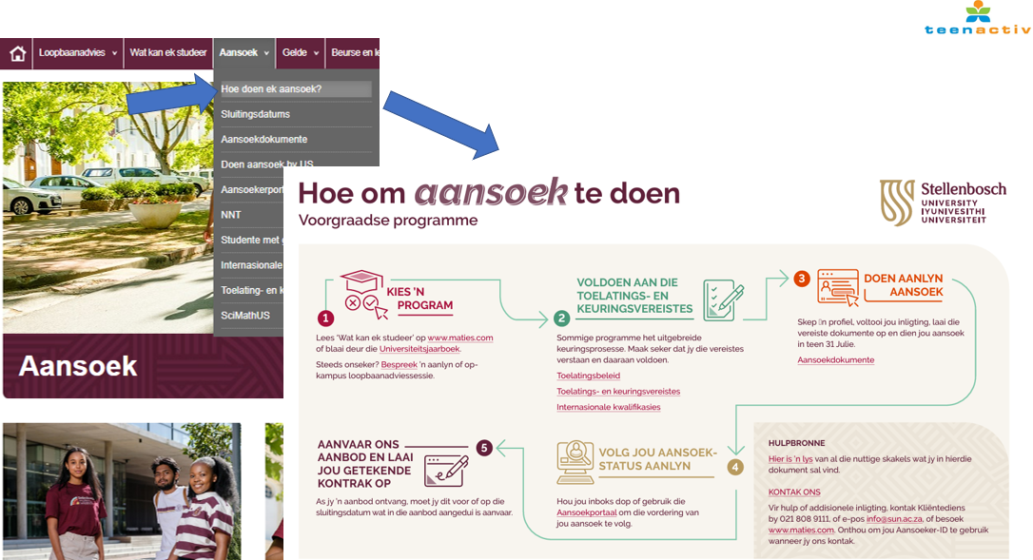
Notes:
Skyfie 10: Sodra jy al jou navorsing voltooi het, sal jy aansoek moet doen. Die webwerf sal jou verder help met die instruksies oor hoe om aansoek te doen.

Slide 11

WERKSAANSOEK - jy sal die volgende benodig ...
'n Kurrikulum vitae (CV) is 'n omvattende dokument wat jou kwalifikasies vir akademiese indiensneming lys.
’n Loopbaanportefeulje is 'n visuele voorstelling van jou vermoëns, vaardighede, kennis, eienskappe - en dit verteenwoordig jou potensiaal. Fisies is dit 'n versameling van dinge - tasbare materiale - wat werksverwante gebeure in jou lewe verteenwoordig.
Notes:
Skyfie 11: Miskien het jy jou opsies noukeurig oorweeg en voel sterk daaroor om 'n werk direk na skool te kry. Maak seker dat hierdie besluit werklik is wat jy wil hê en dat jy jou goed daarvoor voorberei. Dit sluit die ondersoek van verskillende werksgeleenthede in. Met ander woorde, jy moet weet: watter kwalifikasies jy nodig het, watter vaardighede jy nodig het, hoeveel ure jy sal werk, wat jy betaal sal word, en hoe jy tussen die huis en die werk sal reis.
Voordat jy werklik kan begin soek na 'n werk, benodig jy 'n CV en loopbaanportefeulje. ’n CV lys jou kwalifikasies vir akademiese indiensneming en ’n loopbaanportefeulje dien as 'n visuele beeld van jou vaardighede. Dit is ’n nuttige hulpbron as jy direk uit die skool kom en nog nie baie werkservaring het nie.
In die volgende les gaan ons kyk na die ontwikkeling van 'n loopbaanportefeulje.

Slide 12

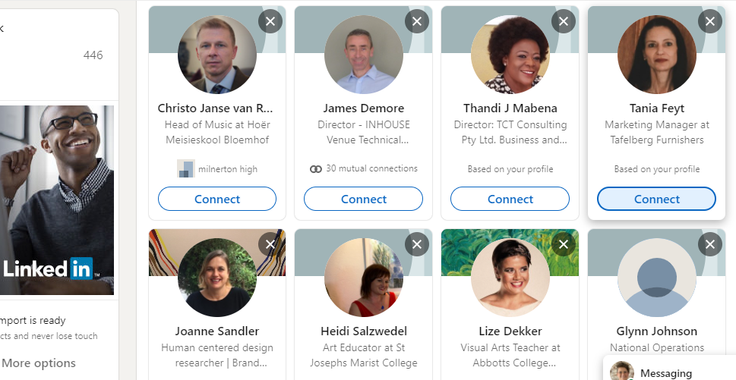

Digitale Platforms
Notes:
Skyfie 12: Digitale platforms soos LinkedIn help jou om 'n aanlyn CV te ontwikkel en jou getuigskrifte op die internet te plaas sodat ander jou ervaring kan sien. Jy kan hierdie platforms ook gebruik om voorbeelde van jou werk te plaas en
'n loopbaanportefeulje te ontwikkel.
Huiswerk:
Daar sal van jou verwag word om Aktiwiteit 4 (Les 1 – Werkkaart) vir huiswerk te voltooi. Lees die artikel
"Hoe kan Facebook en LinkedIn vir jou 'n nuwe werk kry?" en beantwoord die vrae wat volg. Beantwoord ook die vrae met behulp van die Khetha Career Booklet (sien instruksies onder Aktiwiteit 4 vir verdere besonderhede)
(Nota aan onderwyser: Leerders wat daarin belangstel om na skool te werk, moet aangemoedig word om by die huis verder na die LinkedIn-platform te gaan kyk.)

Slide 13

Groep Refleksie
Notes:
Skyfie 13: In vandag se les het ons baie gedek oor jou opsies vir die toekoms. Maak tyd om voor die volgende les die huiswerk aktiwiteit (d.w.s. Aktiwiteit 4) te voltooi. Dit sal jou deur addisionele navorsingsplatforms en werksgeleenthede lei.
Bespreek die volgende in julle groepe vir die laaste paar minute:
EEN konsep van hierdie les wat jy vandag geleer het, waarvan jy nooit voorheen geweet het nie.
En
EEN konsep van hierdie les wat jy voel jy verder moet navors vir huiswerk.
(Nota aan onderwyser: Herinner leerders om Aktiwiteit 4 vir huiswerk te voltooi.)

